Slide 1
出光興産株式会社 御中
先マテ生成AI－Dify保守
ご提案(第1.0版）
システムソリューション本部
2025/12/12

Slide 2
本書は、貴社よりご提供をいただきました下記の資料の内容および、11月19日のお打合せの内容を基にしたご提案書となります。
  20251203_先マテ生成AI_Difyについて.pptx

Slide 3
目次
1
ご提案のポイント
P.3
6
弊社情報
P.27
2
保守範囲
P.7
3
スケジュール
P.11
4
推進体制
P.22
5
お見積り(運用・保守)
P.24

Slide 4
ご提案のポイント

Slide 5
1-1．背景・目的
背景
1. 既存ベンダーとの契約終了
- 現在の構築・運用ベンダー（ウルシステムズ）との契約が年度内で終了予定
- 新たな運用保守体制への引継ぎが必要
2. 生成AI基盤の全社展開拡大
- Dify（生成AIプラットフォーム）をフリーライセンスで運用中
- 今後、関係部門への展開拡大に伴いEnterpriseライセンスへの移行を予定
- 2026年9月にはEnterprise版での運用開始を目標
目的
1. 円滑な運用保守の引継ぎ
- 2026年3月から引継ぎを開始し、4月から保守運用を開始
- 既存システムの安定稼働を維持しながらの移行
2. 安定した運用体制の構築
- 継続的な保守運用による生成AI基盤の安定稼働
- 問合せ対応・障害対応の体制確立
3. 将来の拡張に対応できる体制の確立
- Enterpriseライセンス移行時のシステム再構築の対応
- 全社展開拡大に伴う運用負荷増加への柔軟な対応

Slide 6
1-2．弊社の強み
弊社は以下を強みとし、本運用保守業務ではこれまでに培った
“出光興産様案件プロジェクト成功のノウハウ”を存分に活用できると考えております。
1
出光興産様プロジェクトでの豊富な運用保守実績と品質管理
- 業務変革一課〜四課、デジタルプラットフォーム課、販売部など複数部署で13案件以上の運用保守実績
- 基幹系（MES、千葉運転管理）からWeb系（ポータル、資格サイト）まで多様なシステムに対応
- インシデント管理・変更管理の標準プロセス適用による品質担保
2
オフショア（BotDev）活用
- MESシステム、IFC生産委託ポータルの保守業務にオフショアチームが参画済み
- ブリッジSE：日本語N1〜N2レベル、日本での業務経験豊富
- ISMS認証取得拠点での保守開発、VPN接続による情報セキュリティ確保
3
生成AI活用によるR&D・技術力
- 自社開発チャットアプリ「SmileCHAT」を全社1,000名規模で展開、700名が日常利用
- AI利用者は業界標準比 中央値+66%、平均値+135% の生産性向上を実測
- 保守開発・調査業務への生成AI活用ノウハウを本案件にも適用可能

Slide 7
保守範囲

Slide 8
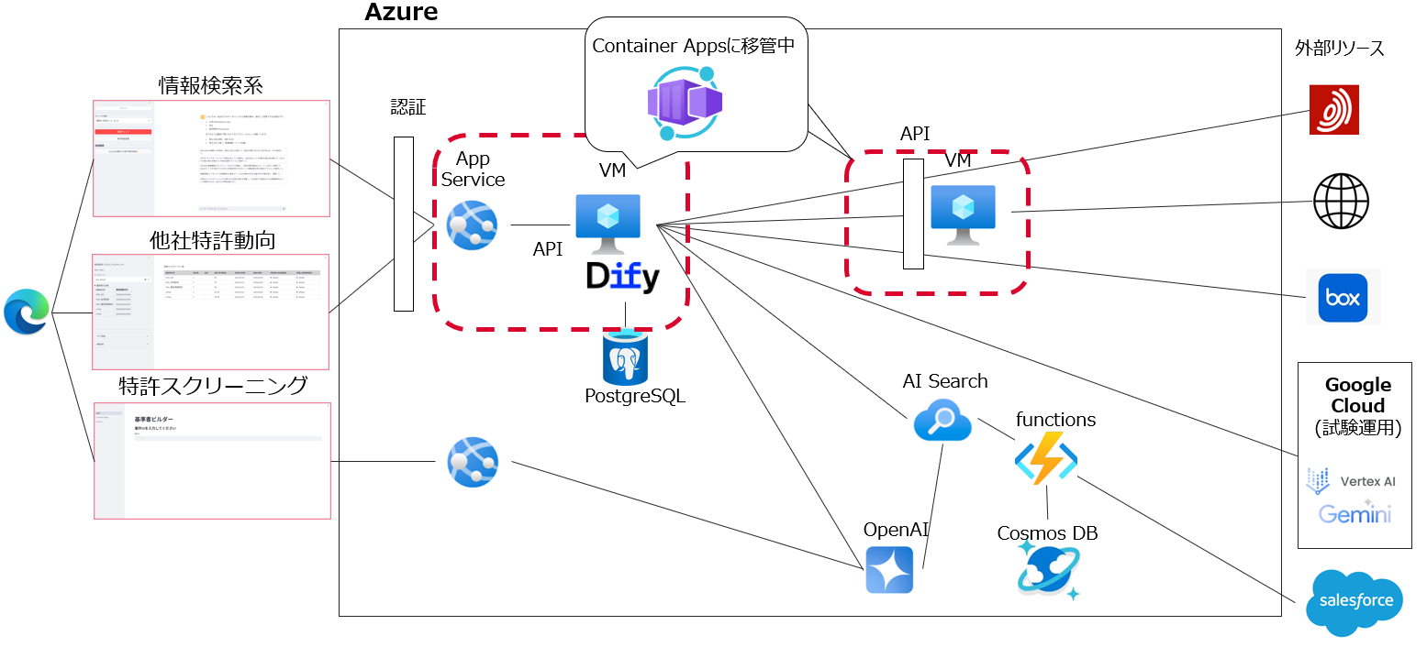
2-1．システム構成

Slide 9
2-2．Dify以外の機能一覧
機能 | 区分 | 内容
Salesforce連携機能 | バッチ | データロード・保存
Salesforce連携機能 | API | データ検索
Boxドキュメント連携機能 | API | データロード
特許監視 | バッチ | 特許ステータスチェック
特許監視 | API | マスタ管理
辞書ツール | API | 単語/説明のCRUD
Webスクレイピング機能 | API | コンテンツ抽出
Web UI（Dify連携） | WEB | Streamlitにて実装、EntraID認証
Web UI（検証用） | WEB | Streamlitにて実装

Slide 10
スケジュール

Slide 11
3-1．スケジュール案
年度 | 2026 - 2027 |  |  | 2022
月 | 3 |  | 4 |  | 5 |  | 6 |  | 7 |  | 8 |  | 9 |  | 10 |  | 11 |  | 12 |  | 1 |  | 2 |  | 3
契約形態
マイルストーン
引継ぎ
保守
Enterprise対応
契約①:準委任契約
契約②:準委任契約(保守はQ更新)
契約③:請負契約
★キックオフ
▲引継ぎ完了
保守開始
▲Enterprise対応契約
▲Enterprise対応完了
引継ぎ 作業
保守・運用作業
本見積対象外
詳細については引継ぎ作業のタイミングで相談させてください
要件整理 方針決め
移行作業
凡例
貴社・弊社共同作業
弊社作業
貴社作業

Slide 12
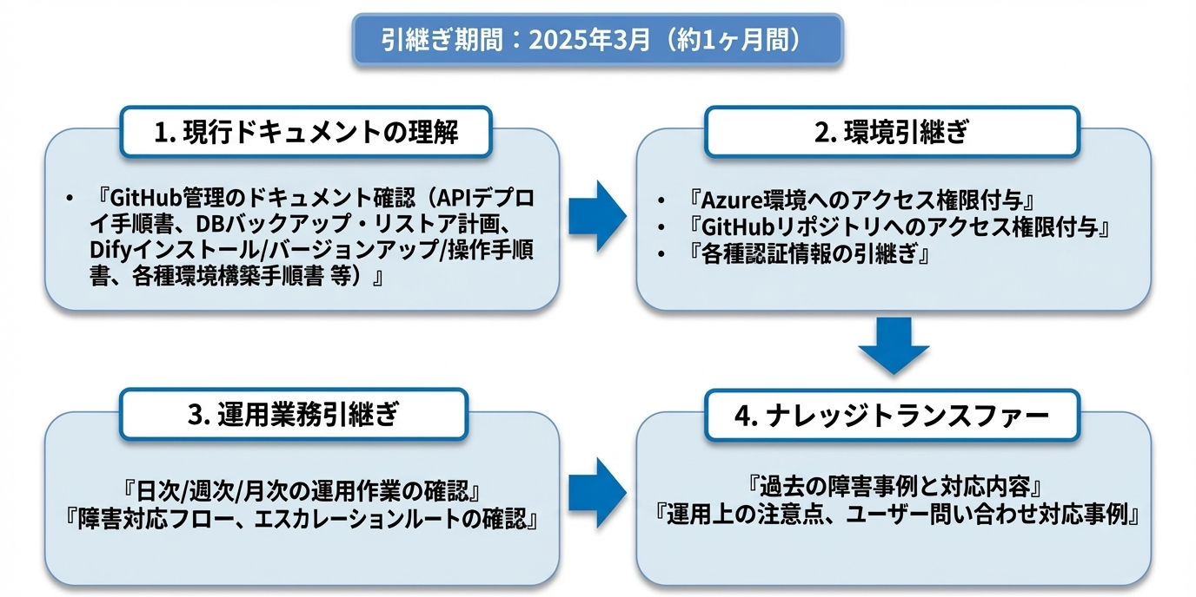
3-2．引継ぎ計画
引継ぎ計画

Slide 13
推進体制

Slide 14
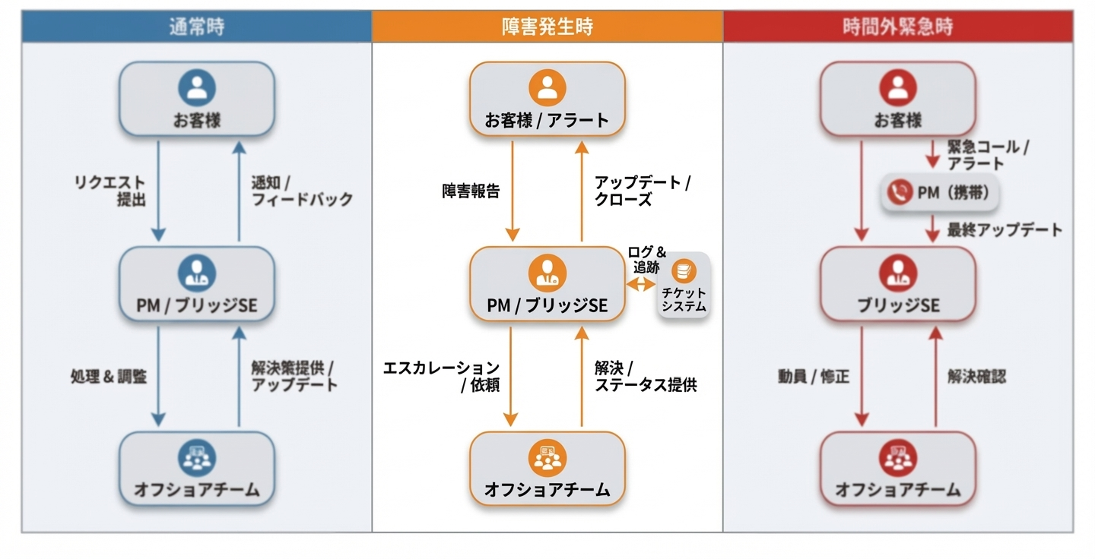
4-1．コミュニケーションフロー
コミュニケーションフロー

Slide 15
4-2．会議体
貴社との会議体につきましては、以下の会議を開催し、進捗管理・各種調整作業・課題解決等を実施します。
貴社との会議体は、対面会議およびWEB会議を会議体の特性に応じて使い分けることとします。
※WEB会議の予定であっても、状況に応じて対面での会議を開催します。
会議名 | 開催 頻度 | 会議 形態 | 主催 | 参加者 | 内容
キックオフ会議 | 1回 | WEB | エグゼ | 貴社 現行ベンダー エグゼ | 引継ぎの進め方、体制、役割分担、目的の認識合わせ、連絡経路、会議運営ルール、今後のスケジュール共有
引継ぎ会議 | 週次 （移行期のみ） | WEB | エグゼ | 貴社 現行ベンダーエグゼ | 引継ぎに関する質疑、未決事項や課題の認識合わせ、追加提供が必要な情報の整理、手順や運用ルールの確認
保守作業報告会 | 月次 | WEB | エグゼ | 貴社 エグゼ | 当月の作業状況の報告、問い合わせや依頼の傾向共有、課題の共有、翌月の見通しと調整事項の確認
保守定例会 | 週次 （定常期） | WEB | エグゼ | 貴社 エグゼ | 進捗状況、作業予定の確認、優先度の調整、連絡事項の周知、滞留・懸念事項の共有
エグゼ内部会議 | 週2回〜 | WEB | エグゼ | エグゼ | 不足事項の整理と確認、貴社向け確認事項の準備、作業割当と進捗確認、運用のすり合わせ

Slide 16
4-3．体制
出光興産様
システムエグゼ
プロジェクト責任者
プロジェクト責任者
技術支援
松木様
川名翔太
R＆D部門
営業
髙浦 祐朗
PM
小亀様
PM
髙木義尚
利用部門
メンバー
担当者様
ブリッジSE
オフショア
表記の体制には、弊社の協力会社の要員を含みます。
メンバーについては、状況により変更が発生する場合がございます。

Slide 17
4-4．役割および責任・権限
体制について、下記の通り役割と作業範囲を定めます。
役割 | 作業範囲
プロジェクト責任者 | 予算・納期・体制の最終責任を負う。 重要意思決定とエスカレーションを裁定する。
プロジェクトマネージャー | 目標・範囲・予算・スケジュールを統制する。 進行管理（品質・変更・課題・リスク・体制）を徹底する。 決定事項の周知と関係者コミュニケーションを設計する。 成果物受入の最終判断を行う。
ブリッジSE | オフショアへの指示系統を一本化する。 要件・仕様の整理と合意形成を主導し、認識齟齬を未然に防ぐ。 日本側PMとVN側の進捗・品質状況を日次で可視化し、リスクを早期に上げる。
オフショア （VNチーム） | 設計・実装・単体テスト・改修を実施する。 日次で進捗・課題・見積り差分を報告する。
技術支援（R&D） | 生成AI活用と開発生産性向上のための技術支援を担う。 難易度の高い技術課題の相談対応を行う。 ※プロジェクトの納期・品質の最終責任は負わない。
営業 | 契約管理（条件調整、契約書締結、変更契約）を担当する。 顧客窓口としてクレーム対応を行う。

Slide 18
お見積り(運用・保守)

Slide 19
5-1．概算お見積り（運用・保守）
No. | フェーズ | 概要 | 役割 | 作業時間 (時間/月) | 月額 (税抜き) | 年額 (税抜き)
１ | 引継ぎ | 既存ベンダから引き継ぎ （2026年3月） | PM | 60時間～100時間 | 2,500,000 | -
 |  |  | ブリッジSE | 44時間～84時間
 |  |  | オフショア | 140時間～180時間
2 | 運用保守 | 通常保守 （2026年4月～2027年3月） | PM | 60時間～100時間 | 830,000 | 9,960,000
 |  |  | ブリッジSE
 |  |  | オフショア

Slide 20
5-2．サポート内容
対象範囲
受付時間
作業範囲
本システム（Dify）
通常時お問い合わせ受付時間
平日（月曜日～金曜日）の
9:00 ～ 17:30
土曜日、日曜日、祝日、年末年始は除きます。
緊急時のお問い合わせについて
緊急時におきましては、上記時間帯を問わず受け付けいたしますが、状況により対応できない場合がございます。
非常事態発生時において、作業が必要となった場合は、保守担当者が自宅から専用に準備した機器により、リモート接続にてメンテナンスを実施することも可能です。
お問い合わせ対応
各種お問い合わせに対し対応いたします。電話、メール、その他貴社利用ツールでのお問い合わせを受け付けます。
障害対応・不具合要望対応
障害発生時の復旧作業を実施または支援します。また、不具合や発覚時や要望受け付け時は貴社と協議の上、改善作業を実施します。対応規模が大きい場合は別途見積をした上でご相談させていただきます。
資源の維持
ドキュメントについては、出光様のBoxを利用させていただき維持します。また、変更が発生した際は、都度、最新化を実施します。
作業報告
月1回、保守作業報告会を開催し、保守作業報告書を提出します。
保守体制
要員
保守担当の要員としては、
実作業者1～2名配置します。
作業場所
作業場所は、弊社オフィス内（在宅勤務含む）、再委託先のオフィス内（在宅勤務含む）とし、必要に応じてリモート接続にて、貴社環境に接続し作業します。

Slide 21
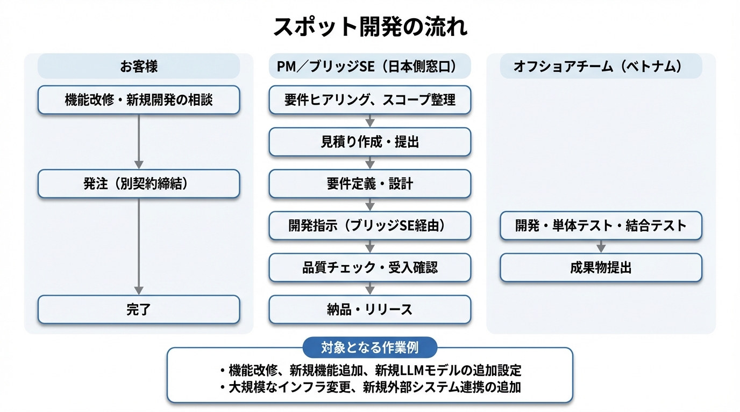
5-3．スポット開発発生時のフロー
スポット開発発生時のフロー

Slide 22
5-4．お見積り前提条件
お見積り金額はすべて税抜きでの記載となります。
Difyを含む、ソフトウェアなどのライセンス費用は含まれておりません。
引継ぎおよび保守フェーズのご契約は、準委任契約にてお願いします。
保守フェーズのご契約につきましては、四半期（クォータ）単位でのご契約および精算を想定しております。
各月の作業時間の基準時間の範囲は下限 60時間、上限 100時間とさせていただきます。
前月の作業時間が上限100時間に満たない場合でも原則、余りの作業時間を翌月へ繰り越しできないものとさせていただきます。
作業実績時間が、基準時間を超過（未達）する場合は、超過（未達）時間（30分単位）に時間単価 7,000円を乗じた金額を加算（減算）し、精算とさせていただきます。
四半期単位の契約更新の際に実績値をもとに作業時間の範囲・工数・費用の見直しを行い、小亀様と相談の上、契約させていただきます。
作業場所は、打合せを除き、原則弊社オフィス内（在宅勤務含む）およびシステムエグゼベトナム社内（在宅勤務含む）といたします。
東京２３区以外でのオフィスや事業所等での作業・出張につきましては、交通費・宿泊費を別途ご請求といたします。
作業の一部を弊社パートナー会社である「システムエグゼベトナム」へ再委託させていただく想定でおります。
上記諸条件および本提案書に記載のない諸条件/作業内容につきましては、別途ご相談の上、決定させていただきます。

Slide 23
弊社情報

Slide 24
6-1．弊社概要①
商号 | 株式会社システムエグゼ
本社所在地 | 〒103-0022 東京都中央区日本橋室町三丁目４番４号 ＯＶＯＬ日本橋ビル７階
電話番号 | 03-5299-5351（代表）
ホームページ | https://www.system-exe.co.jp/
設立 | 1998年2月 | 資本金 | 4億7千5百万円
代表者 | 大場 康次 | 従業員数 | 701名 （2025年5月1日現在）
拠 点 一 覧：
■本社 | 〒103-0022 東京都中央区日本橋室町3-4-4 OVOL日本橋ビル 7階 TEL: 03-5299-5351 FAX: 03-5299-5354
■京橋オフィス | 〒104-0032 東京都中央区八丁堀4-3-3 Daiwa京橋ビル 8階
■府中オフィス | 〒183-0056 東京都府中市寿町1-1-3 三ツ木寿町ビル 6階
■千葉オフィス | 〒260-0045 千葉市中央区弁天1-5-1 オーパスビルディング 9階
■横浜オフィス | 〒220-0012 神奈川県横浜市西区みなとみらい3-7-1 オーシャンゲートみなとみらい8階（WeWork内）
■長野オフィス | 〒390-0811 長野県松本市中央2-1-27 松本本町第一生命ビルディング 7階
■名古屋オフィス | 〒460-0003 愛知県名古屋市中区錦2-20-8 東栄ビル 7階
■関西オフィス | 〒530-0005 大阪府大阪市北区中之島3-3-3 中之島三井ビルディング 20階 2006号室
■システムエグゼ ベトナム | 2/F, E-Town 1, 364 Cong Hoa ST., Tan Binh Dist., Ho Chi Minh City, VIETNAM

Slide 25
6-2．貴社プロジェクトにおける主な開発実績・規模
No | プロジェクト概要 | 環境 | 開発規模
1 | 製品倉庫システム再構築 VB6.0で構築されたシステムをVB.NETで再構築。 Windows Server 2008 R2 + Windows7 から Windows Server 2016 + Windows10 への更新 | OS: Windows DB: Oracle 言語: VB.NET その他: VB6 | 70人月
2 | 化学工場システム再構築 化学工場にて稼働する製造工程に関わる４つのシステムを統合。レガシーASPおよびVBで構築されているシステムをJavaで再構築。Oracle11g から Oracle12c へのバージョンアップ対応も実施。 | OS: Windows DB: Oracle 言語: Java その他: ASP,VB6 | 170人月
3 | 千葉品質管理システム再構築 化学工場にて稼働する品質管理に関わる５つのシステムを統合。レガシーASPおよびVBで構築されているシステムをJavaで再構築。 | OS: Windows DB: Oracle 言語: Java | 120人月
4 | 千葉運転管理システム構築 VB6.0で構築されたシステムをVB.NETで再構築。 Windows Server 2008 R2 + Windows7 から Windows Server 2016 + Windows10 への更新 | OS: Windows DB: Oracle 言語: VB.NET その他: VB6 | 420人月
5 | 黒本ポータル構築 日々の点検業務で使用している点検表（冊子＜黒本＞）をWeb化 | OS: Linux DB: MySQL 言語: Java | 20人月
6 | IFC生産委託ポータル構築 製造委託先に向けて、購買発注(オーダー)業務をポータルシステムを構築 | OS: Linux DB: MySQL 言語: Java | 21人月

Slide 26
6-3．貴社プロジェクトにおける主な開発実績
# | 案件名 | ご対応部署
１ | 海外企業情報取得アプリケーション開発 | 業務変革一課
２ | 期末報奨金計算機能再構築 | 業務変革二課
3 | 黒本電子化に伴うシステム開発（黒本ポータル） | 業務変革二課
4 | 販売系業務システムHUB処理 ※構築中 | 業務変革二課
5 | 千葉運転管理システム構築 | 業務変革三課
6 | MESシステム更新 | 業務変革三課
7 | 出光資格総合サイト構築 | 業務変革三課
8 | IFC生産委託ポータル構築 | 業務変革三課
9 | 海上入出荷計画業務システム構築 | 業務変革四課
10 | 製品倉庫システム再構築 | 業務変革四課
11 | 化学工場システム再構築 | 業務変革四課
12 | 千葉品質管理システム再構築 | 業務変革四課

Slide 27
6-4．貴社プロジェクトにおける主な運用保守実績
# | 案件名 | ご対応部署
１ | 海外企業情報サイトおよび債権管理等Excel保守 | 業務変革一課
２ | 黒本ポータル保守 | 業務変革二課
3 | 期末報奨金システム保守 | 業務変革二課
4 | IFC生産委託ポータル保守 | 業務変革二課
5 | MESシステム 保守・運用 | 業務変革三課
6 | 千葉運転管理システム保守 | 業務変革三課
7 | 海外バーコードシステム保守 | 業務変革三課
8 | 出光総合資格サイト保守 | 業務変革三課
9 | 研究所・工場系システム保守 | 業務変革四課
10 | 業務変革四課DB保守・技術支援 | 業務変革四課
11 | 海上入出荷計画業務システム保守 | 業務変革四課
12 | IDMシステム保守 | ﾃﾞｼﾞﾀﾙﾌﾟﾗｯﾄﾌｫｰﾑ課
13 | 次期POS DB保守・技術支援 | 販売部

Slide 28
6-5．貴社プロジェクトにおける主な派遣・準委任参画実績
# | 案件名 | ご対応部署
１ | 統合マスタ基盤構築支援 | 業務変革一課
2 | 燃料油ADF関連開発支援 | 業務変革一課
3 | Azure Synapse基盤運用支援 | 業務変革三課
4 | 業務変革四課における開発・保守・運用に関わる業務 ※青井・河名・植木・滝田が貴社社員代替として従事 | 業務変革四課
5 | DX業務支援、SDMくん新機能開発要員 | 業務変革四課
6 | デジタルプラットフォーム課業務支援 | デジタルプラットフォーム課
7 | 生成AIに関するシステム開発支援 | DX技術戦略課
8 | 操業システム革新グループ業務支援 | 生産技術センター

Slide 29
株式会社システムエグゼ
担当：髙木義尚、髙浦祐朗
TEL： 03-5299-5351
Mail：yoshinao.takagi@system-exe.jp
masaaki.takaura@system-exe.jp
URL：https://www.system-exe.co.jp
〒103-0022
東京都中央区日本橋室町三丁目４番４号
ＯＶＯＬ日本橋ビル７階

